Slide 1


預防性影像犯罪
守護您的性隱私權
屏東縣瑪家鄉佳義國民小學
加強宣導 | 內政部警政署 預防性影像犯罪宣導資料

Slide 2
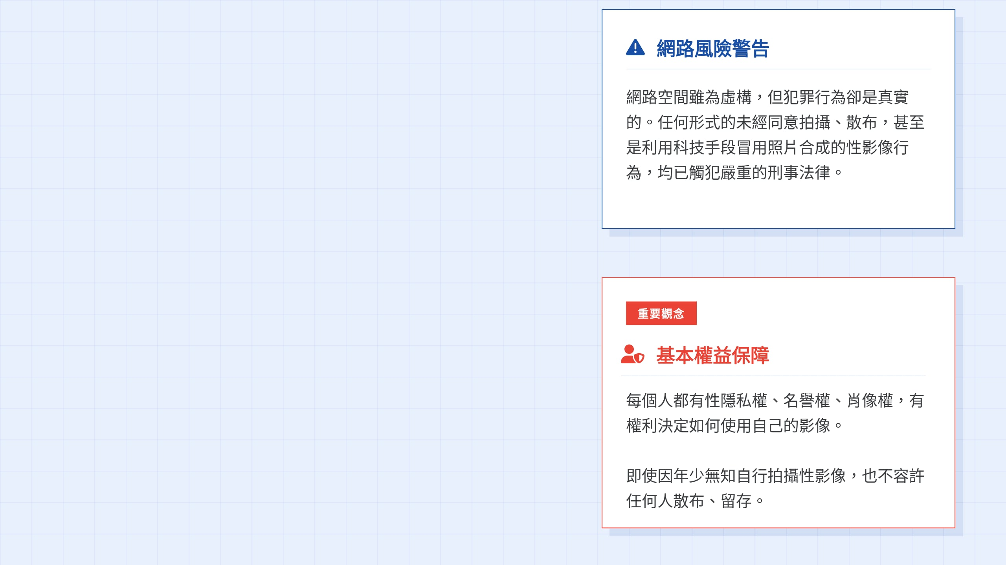
性隱私權是每個人的
重要權益
在數位科技與網路高度發展的今天，智慧型手機與社群媒體已成為生活中不可或缺的一部分。然而，隨之而來的網路風險也日益增加，性影像犯罪案件頻傳。

Slide 3
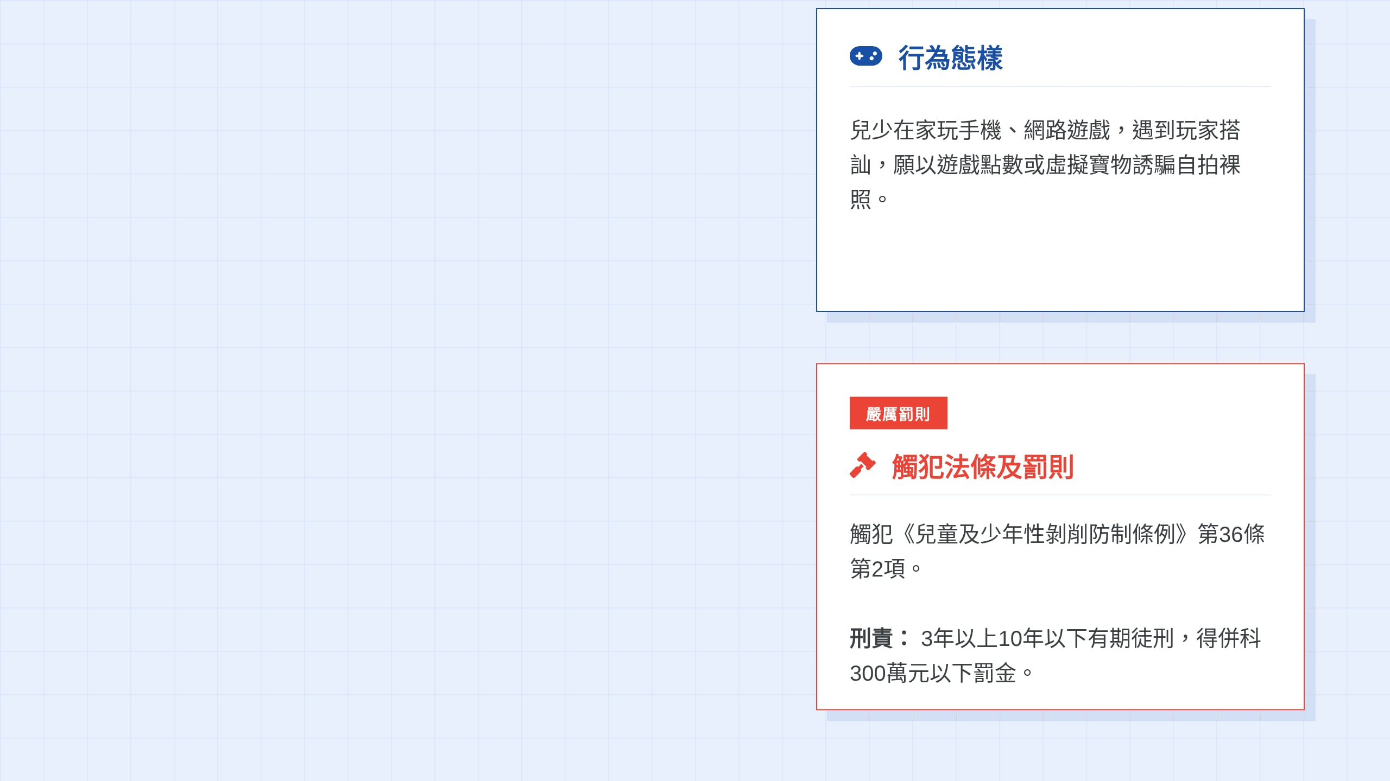
犯罪態樣一
線上遊戲誘騙拍兒少裸照
兒少在家玩手機、網路遊戲，遇到玩家搭訕，願以遊戲點數或虛擬寶物誘騙自拍裸照。

Slide 4





犯罪態樣二 — 暴力威脅索取性影像
傳送暴力威脅訊息要求被害人傳送性影像、遊戲點數及金錢，否則會到住家、學校堵人。
兒少加重處罰
一般刑責
被害人為兒少
觸犯法條：
觸犯法條：
《刑法》第319條之2
《兒少防制條例》第36條第3項
以下罰金。
5年以下有期徒刑，得併科50萬元
7年以上有期徒刑，得併科500萬元
以下罰金。

Slide 5
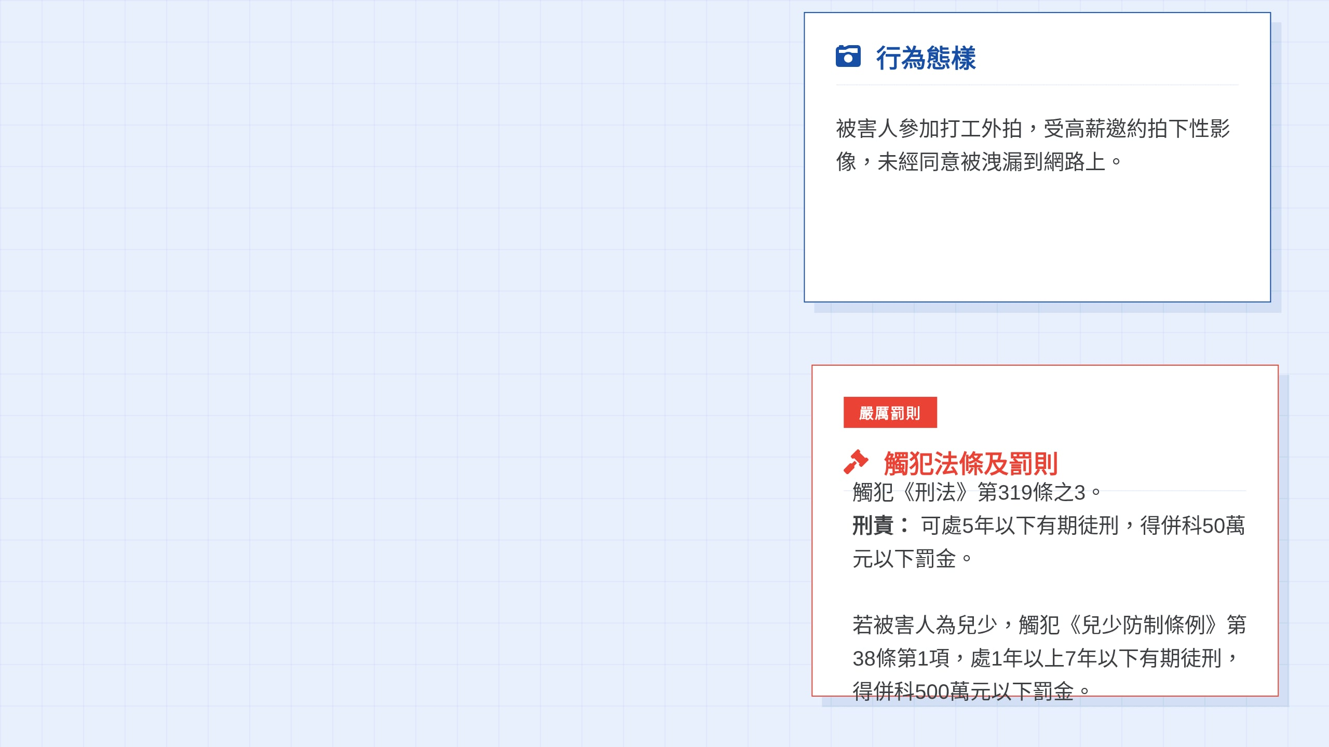
犯罪態樣三
打工拍攝性影像
被害人參加打工外拍，受高薪邀約拍下性影像，未經同意被洩漏到網路上。

Slide 6
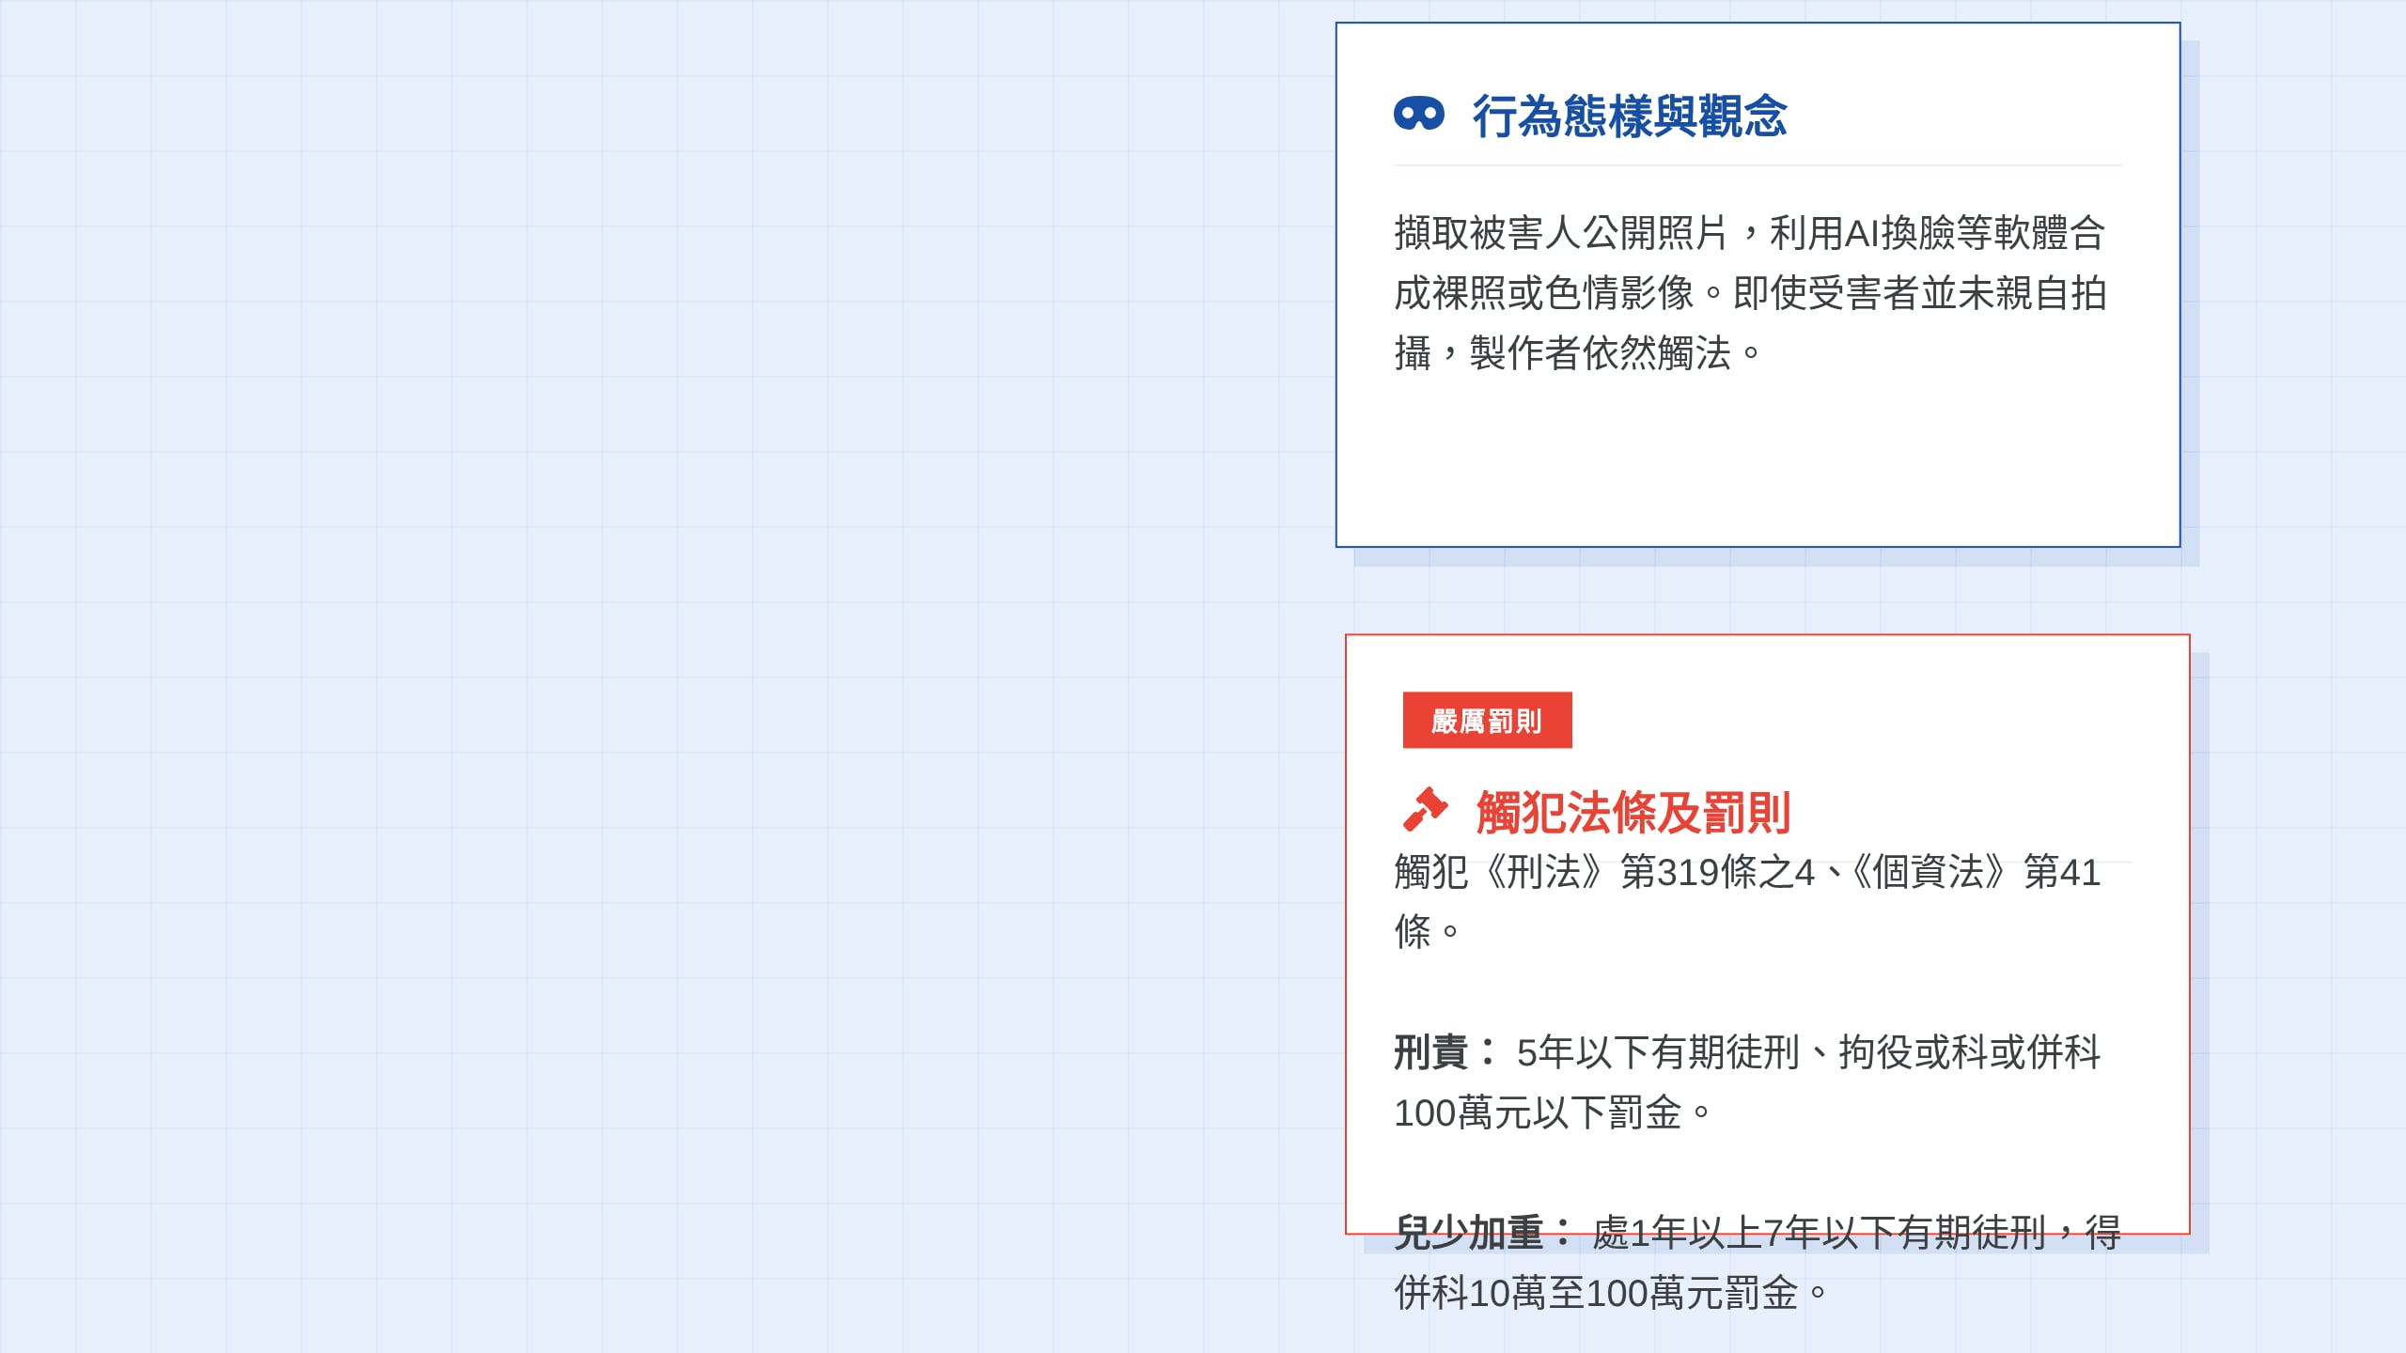
犯罪態樣四
冒用照片合成性影像
擷取被害人照片，利用AI軟體換臉方式合成裸照、性影像。
並非只有當事人的性私密照片才算是「性影像」，濫用數位科技將他人相片重製為性虐待、裸露、色情影像，也屬於性影像犯罪。

Slide 7





01
謹言慎行，保護隱私
如何保護自己？
四大守則
不要在網路上隨意透露個人資訊，拒絕陌生人的不當要求，更不要輕易答應拍攝或傳送私密照片。
02
勇敢拒絕，果斷封鎖
若遇到他人以點數、金錢或恐嚇手段要求拍攝性影像，請勇敢說「不」，並保留對話紀錄作為證據，同時將對方封鎖。
面對網路上的潛在風險，我們必須提高警覺，掌握正確的自我保護方式，避免成為性影像犯罪的受害者。
03
勇敢求助，立即報案
如果不幸遭遇性影像犯罪，請不要因為害怕或羞恥而隱忍。請盡快向信任的師長、家長求助，保留相關帳號、對話紀錄及影像作為證據，並就近向警察機關報案。
04
善用申訴機制
若發現自己的影像被惡意散布，請立即向「性影像處理中心」申訴下架，以減少傷害擴散。

Slide 8
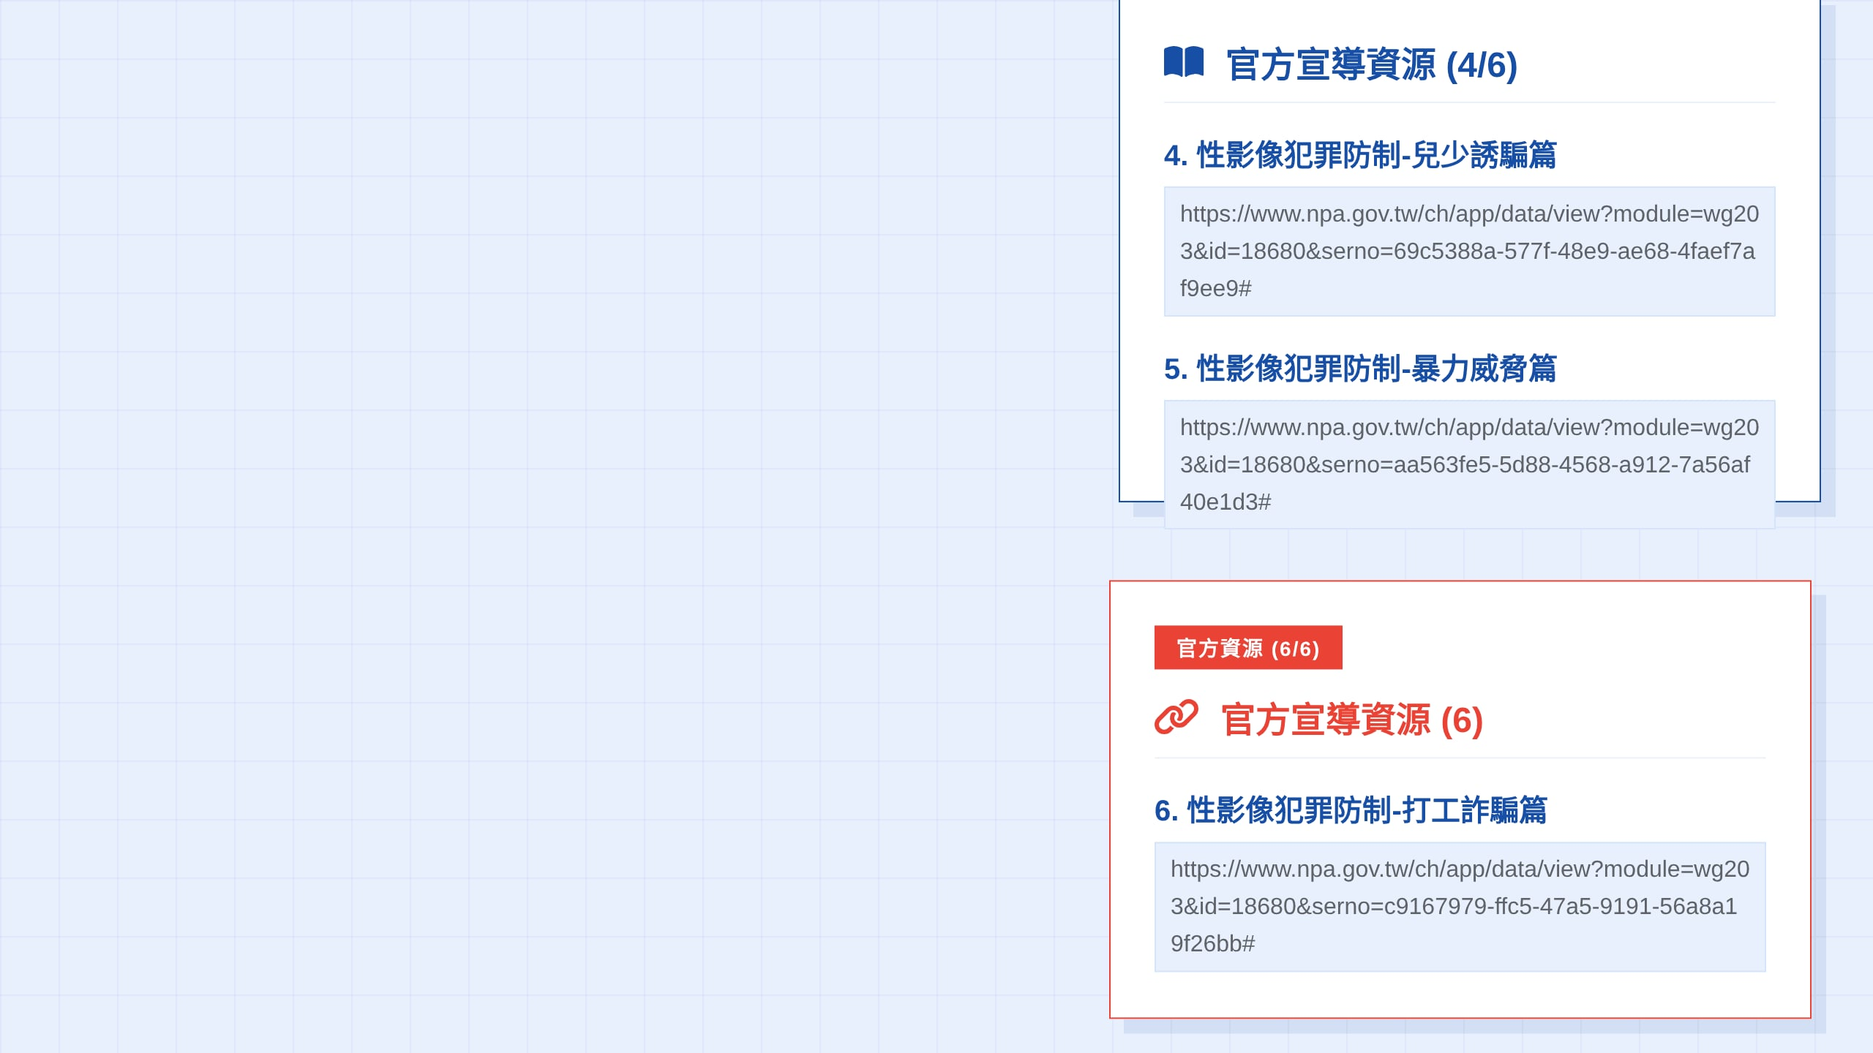
參考宣導資源
與連結（續）
接續上一頁，以下提供針對不同犯罪態樣的官方宣導圖文資料，歡迎點擊連結前往內政部警政署網站瀏覽。

Slide 9




結語 — 共同守護網路安全
預防性影像犯罪 宣導宣導
讓我們共同營造一個安全、健康的網路環境，守護自己與他人的隱私權！
提高警覺，防範性影像犯罪，謹言慎行保護隱私。
如遇疑似性影像犯罪，請保留證據並立即向警察機關報警處理。

Slide 10
刑法妨害性隱私及不實性影像罪、兒童及少年性剝削防制條例(遭對方散布性影像篇) https://www.npa.gov.tw/ch/app/data/view?module=wg203&id=18680&serno=d5adac42-a7d5-45a6-a749-1978b1e2385c#
兒童及少年性剝削防制條例(保護性隱私權篇)
https://www.npa.gov.tw/ch/app/data/view?module=wg203&id=18680&serno=42835702-3aa7-46dc-984d-488f0118c0a8#
兒童及少年性剝削防制條例(認識條例篇)
https://www.npa.gov.tw/ch/app/data/view?module=wg203&id=18680&serno=9ea1c8ac-3e1f-41cf-b104-cd7d53077386#
性影像犯罪防制-兒少誘騙篇
https://www.npa.gov.tw/ch/app/data/view?module=wg203&id=18680&serno=69c5388a-577f-48e9-ae68-4faef7af9ee9#
性影像犯罪防制-暴力威脅篇
https://www.npa.gov.tw/ch/app/data/view?module=wg203&id=18680&serno=aa563fe5-5d88-4568-a912-7a56af40e1d3#
性影像犯罪防制-打工詐騙篇
https://www.npa.gov.tw/ch/app/data/view?module=wg203&id=18680&serno=c9167979-ffc5-47a5-9191-56a8a19f26bb#

